Slide 1

Algoritmos Gulosos Algoritmos Aproximativos Tentativa e Erro
Divisão e Conquista Programação Dinâmica
Eugênio Victor Erbs, Laura Soares Möller e Mateus Dassoler Spezia

Slide 2
Introdução
Algoritmos buscam equilibrar eficiência computacional e precisão.
Não exite uma abordagem única, para cada problema existe uma técnica que melhor se aplica.
Estratégias para otimização e viabilidade de execução:
  Algoritmos Gulosos
  Algoritmos Aproximativos
Métodos para resolução de problemas:
  Tentativa e Erro
  Divisão e Conquista
  Programação Dinâmica

Slide 3
Algoritmos gulosos
É uma estratégia de otimização
Realizam a escolha que parece ser a melhor no momento na esperança de que a mesma leve a uma solução ou prevenção de futuros problemas a nível global.
Míope: ele toma decisões com base nas informações disponíveis na iteração corrente.
São simples e de fácil implementação.
Jamais se arrepende de uma decisão, as escolhas realizadas são definitivas, sem backtracking.
Nem sempre produz a melhor solução (depende da quantidade de informação fornecida).

Slide 4
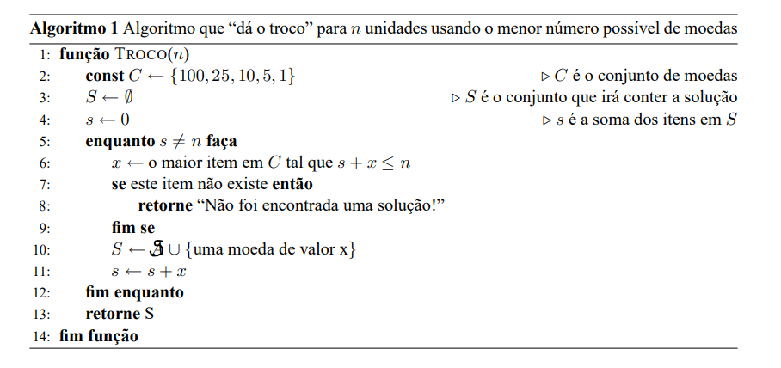
Algoritmos gulosos – exemplo: sistema de troco

Slide 5
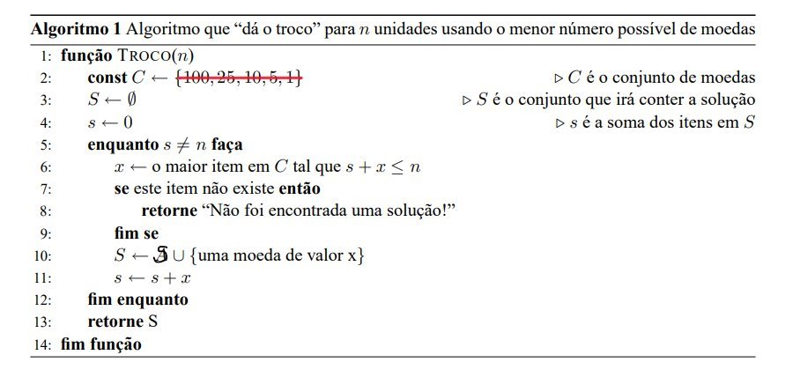
Algoritmos gulosos – exemplo: sistema de troco (mal estruturado)
40, 30, 1
Troco(n) = 60 reais

Slide 6
Algoritmos aproximativos
São aqueles que não garantem uma solução perfeita/correta, mas sim a mais próxima da realidade.
Sua proximidade com a realidade é medida pelo fator de aproximação (α).
Otimização.
  Minimização.
  Maximização.
Complexidade: O(n^k).

Slide 7
Algoritmos aproximativos – Exemplo: O Caixeiro Vijante
Visitar 4 clientes e voltar a base pelo caminho mais rápido.
Escolhe sempre o cliente vizinho mais próximo.
Não repete os vizinhos.
Não descobre o caminho mais rápido necessariamente.

Slide 8
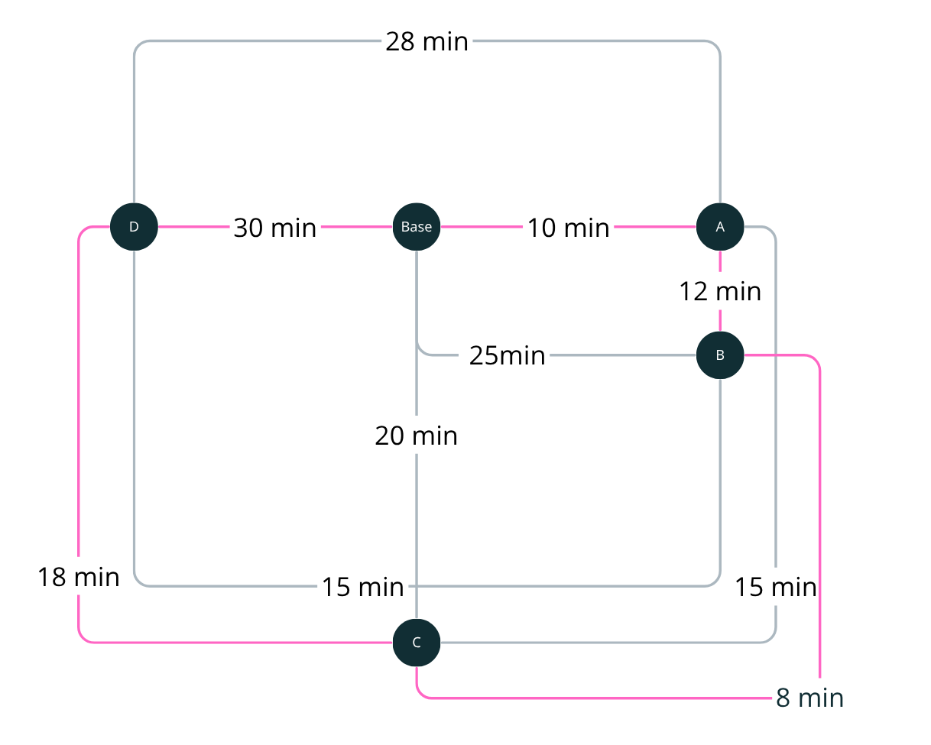
Tempo Total: 78 minutos

Slide 9
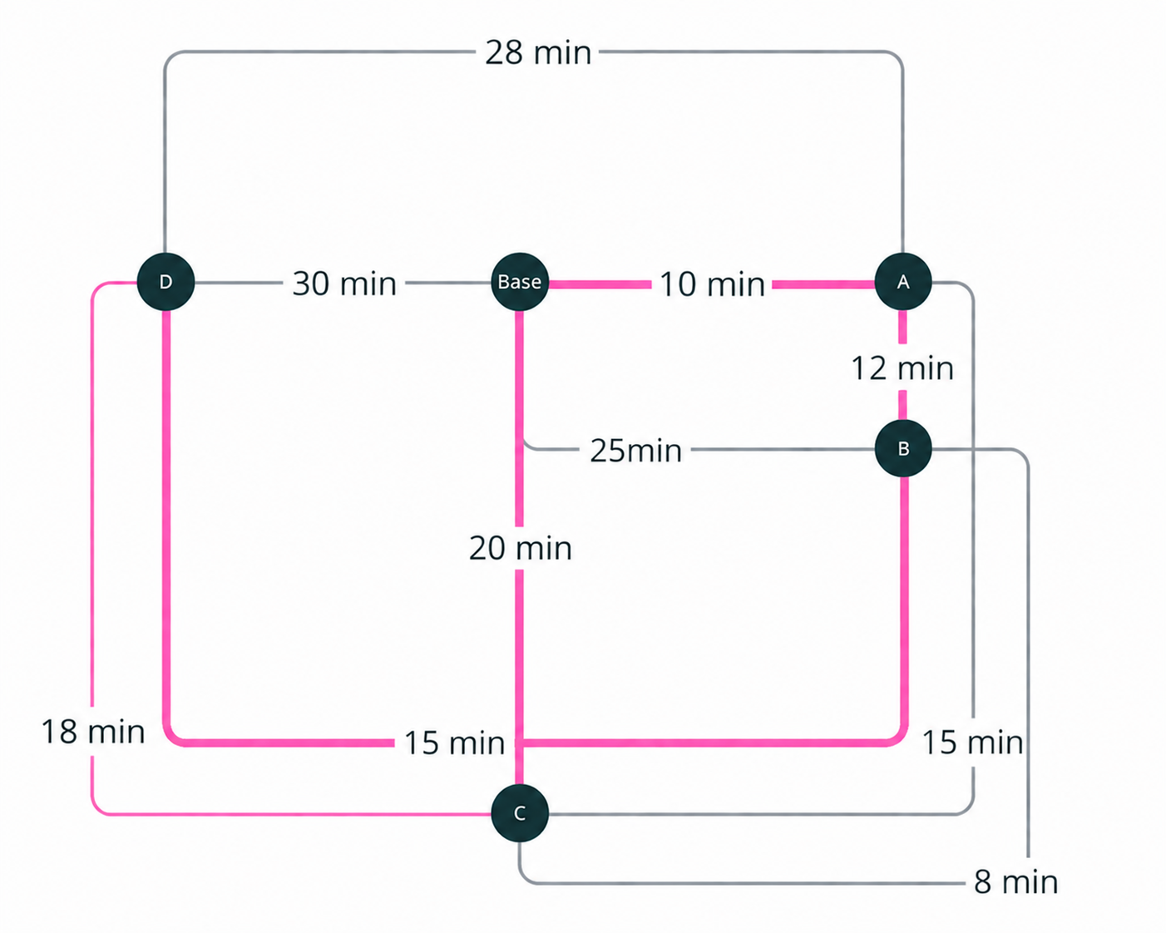
Tempo Total: 75 minutos

Slide 10
Tentativa e Erro
Divide o processo em subtarefas que são exploradas exaustivamente até encontrar uma possibilidade que satisfaça as condições desejadas.
Executa as possibilidades passo a passo, excluindo os passos que não possibilitam chegar à solução final.
Utiliza Recursividade.
Complexidade: O(n!).
Backtracking é uma refinação da tentativa e erro, pois abandona a possibilidade assim que percebe que ela não poderá levar ao resultado desejado.

Slide 11
Tentativa e Erro – Exemplo: Labirinto
Dado um labirinto, a cada intersecção é necessário decidir qual caminho tomar.
Essa decisão é feita sem informações suficientes para uma escolha precisa.
Cada escolha leva à outro conjunto de escolhas.

Slide 12
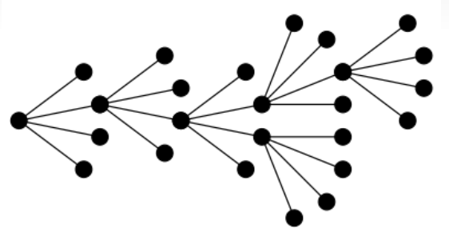
Tentativa e Erro

Slide 13
Divisão e conquista
Estratégia de resolução de problemas
Dividir, Conquistar e Combinar.
Quebra o problema em subproblemas que são similares ao problema original.
Recursivamente resolve os subproblemas.
Finalmente combina as soluções para resolver o problema original.
Vantagens: crescimento O(n log n)

Slide 14
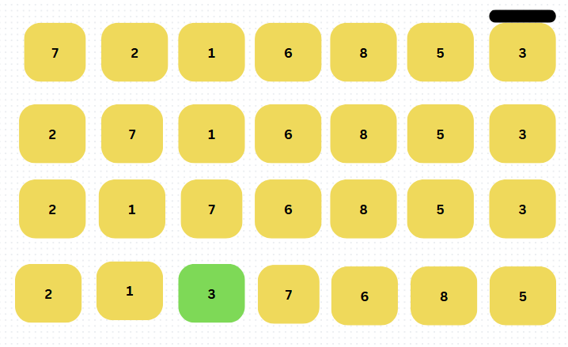
Divisão e conquista – exemplo: QuickSORt

Slide 15
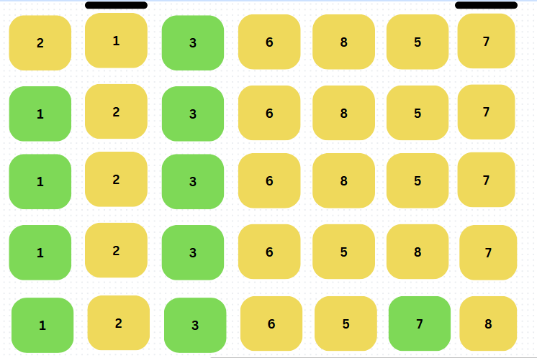
Divisão e conquista – exemplo: QuickSORt

Slide 16
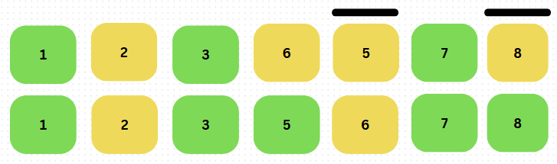
Divisão e conquista – exemplo: QuickSORt

Slide 17
Programação dinâmica
Para que o método da programação dinâmica possa ser aplicado, é preciso que o problema tenha estrutura recursiva:
  A solução de toda instância do problema deve conter soluções de subinstâncias da instância.
A essência da programação dinâmica é evitar cálculos repetitivos.
Armazena as soluções das subinstância numa tabela e assim evitar que elas sejam recalculadas.

Slide 18
Programação dinâmica - Exemplo:
Sequência de Fibonacci.
  F(n) = F(n − 1) + F(n − 2) --> a partir dos valores iniciais F(0) = 0 e F(1) = 1
  O(2^n) --> O(n)
Fib-PD (n) {
1 f [0] := 0
2 f [1] := 1
3 para i := 2 até n
4 f [i] := f [i − 1] + f [i − 2]
5 devolva f[n] }
Fib (n) {
1 se n ≤ 1
2 devolva n e pare
3 devolva Fib (n − 1) + Fib (n − 2) }

Slide 19
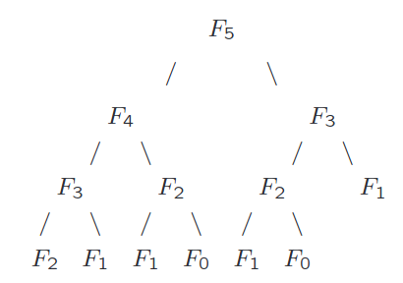
Programação dinâmica - Exemplo:

Slide 20
OBRIGADO A TODOS PELA ATENÇÃO!

Slide 21
Bibliografia
Imagem da capa: gerada por IA (Gemini).
https://www.bcc.unifal-mg.edu.br/~humberto/disciplinas/2011_1_paa/aulas/aula13_ProjetoDeAlgoritmos_Tentativa_Erro_parte1.pdf
https://medium.com/@andreaiacono/backtracking-explained-7450d6ef9e1a
https://www.each.usp.br/digiampietri/SIN5013/12-tentativaEErro.pdf
https://www.ime.usp.br/~pf/analise_de_algoritmos/aulas/guloso.html
https://pt.stackoverflow.com/questions/103681/o-que-%C3%A9-um-algoritmo-guloso
http://profs.ic.uff.br/~lfignacio/asa/Aula_20_2023_2.pdf
https://pt.khanacademy.org/computing/computer-science/algorithms/merge-sort/a/divide-and-conquer-algorithms
https://cp-algorithms.com/dynamic_programming/intro-to-dp.html
https://www.ime.usp.br/~pf/analise_de_algoritmos/aulas/dynamic-programming.html
https://daniloeler.github.io/teaching/PAA2020/files/PAA-Aula09-DivisaoConquista.pdf
https://youtu.be/wx5juM9bbFo?si=wJ-R9cyrhmBxB-cT
https://ic.unicamp.br/~rocha/msc/complex/algoritmosGulososFinal.pdf

